Slide 1
Природні резервуари нафти і газу

Slide 2
В природі середовищем для флюїдів служить колектор, який знаходиться серед слабкопроникних порід. При цьому колектор є немовби посудиною (трубою), в якій проходить переміщення нафти, газу і води. Така система одержала назву природного резервуару.
Природний резервуар — це така сукупність породи–колектора і порід–флюїдоупорів, яка утворює в надрах сприятливе середовище для руху флюїдів.
За характером будови породи–колектора і його співвідношення з флюїдоупорами виділяють три основні типи природних резервуарів.
Типи природних резервуарів нафти і газу
Пластові
Масивні
Літологічно обмежені

Slide 3
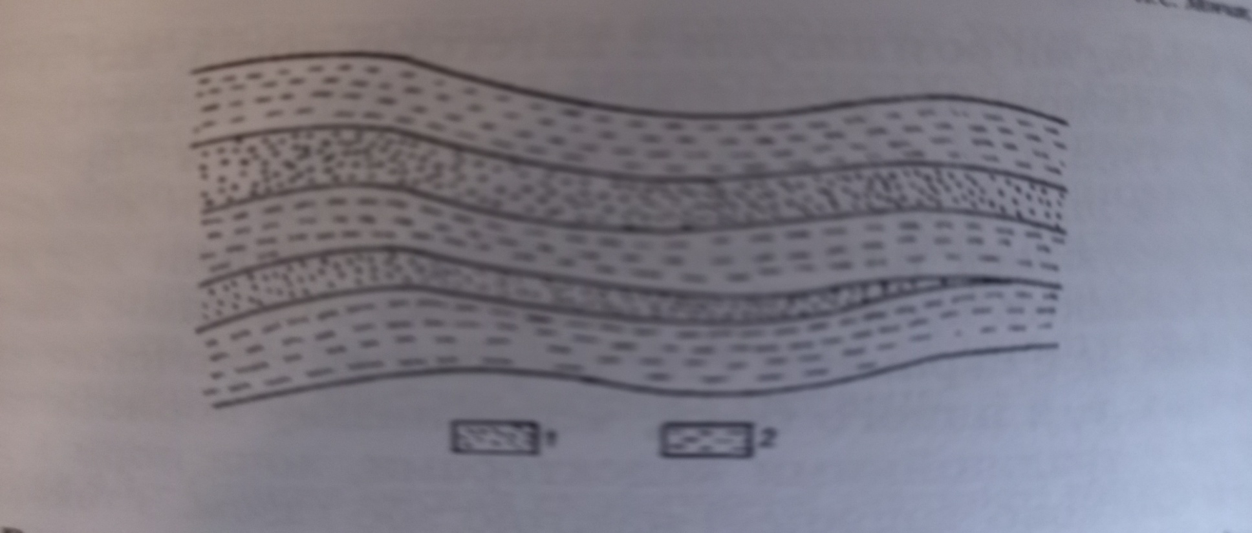
Пластові природні резервуари нафти і газу
Колектор представлений проникним пластом незначної товщини (до десятків метрів), що обмежений флюїдоупорами в покрівлі і в підошві. При цьому колектор повинен залягати не горизонтально, а під кутом до горизонтальної поверхні. В такому резервуарі товщина і літологічний склад зазвичай зберігаються на значній площі, хоча трапляються окремі лінзовидні прошарки непроникних порід. Найбільш характерним в такому резервуарі є боковий рух флюїдів в пласті–колекторі (по нашаруванню).

Slide 4
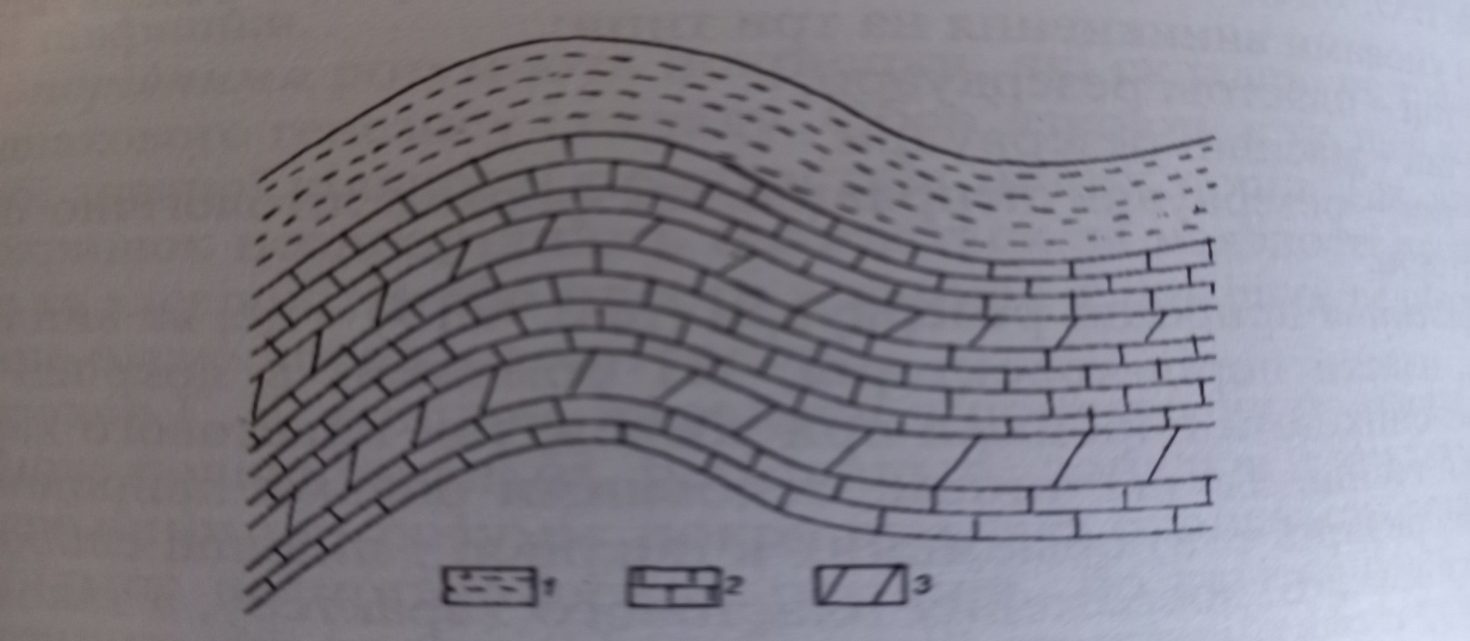
Масивні природні резервуари нафти і газу
Колектор складений потужною (до кількох сотень метрів) товщею порід однакового або різного літологічного складу і перекритий зверху породою–покришкою. Здебільшого колекторські властивості такої товщі значно коливаються. Найхарактернішим є рух флюїдів по вертикалі, оскільки боковий рух обмежений проникними зонами і флюїди не можуть переміщуватись на великі відстані. Окремим випадком масивного резервуара є викопні рифи, що являють собою поховані під товщею непроникних відкладів рифові споруди.

Slide 5
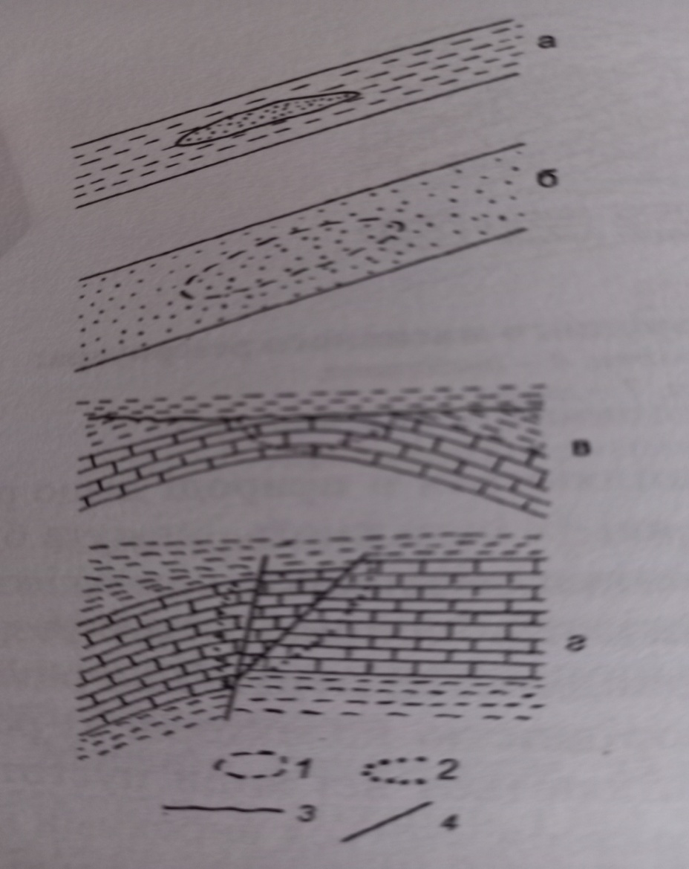
Літологічно обмежені природні резервуари нафти і газу
Колектор оточений з усіх боків непроникними породами.

Slide 6
За гідродинамічними умовами виділяють: - резервуари відкритого типу; - резервуари напівзакритого типу; - резервуари закритого (ізольованого) типу.

Slide 7
ПАСТКИ НАФТИ І ГАЗУ

Slide 8
У природному резервуарі нафта і газ утворюють скупчення лише в певних, сприятливих для цього місцях. Це такі ділянки природного резервуара, де нафта і газ внаслідок наявності перешкоди (екрану) на шляху руху здатні збиратись значною масою. Такі ділянки носять назву пасток нафти і газу.
Пастка нафти і газу — це частина природного резервуара, в якій існують умови для акумуляції і збереження нафти і газу.
Пастка утворюється там, де структури пластів, їх літологічний склад або інші властивості чи процеси екранують рух флюїдів, створюючи йому протидію.
При цьому основними чинниками, які створюють перешкоди руху нафти і газу в пласті, є такі:
- перегин пластів–колекторів і покришок у формі антиклінальної складки;
- різка зміна колекторських властивостей пласта внаслідок переходу однієї породи в іншу;
- контакт проникного пласта з непроникним по тектонічному порушенню;
- зрізання проникних порід непроникними більш молодого віку;
- вилив зустрічного потоку вод, що чинить протидію переміщенню нафти і газу.

Slide 9
За механізмом формування та характером вловлювання пастки нафти і газу можна поділяти на такі групи:
1. Пастки склепінного (антиклінального) типу.
2. Пастки екранованого типу:
- тектонічно екрановані;
- літологічно екрановані;
- стратиграфічно екрановані;
- гідравлічно екрановані;
3. Пастки літологічного типу.
4. Пастки рифоренного типу.
5. Пастки стратиграфічного типу.
6. Комбіновані пастки.

Slide 11
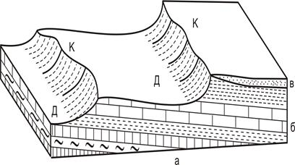
Форми залягання гірських порід

Slide 12
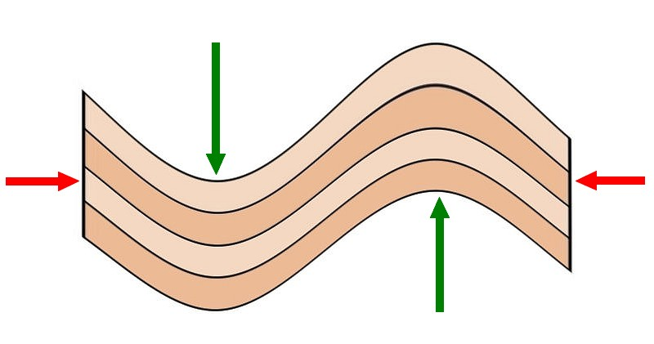

Slide 13
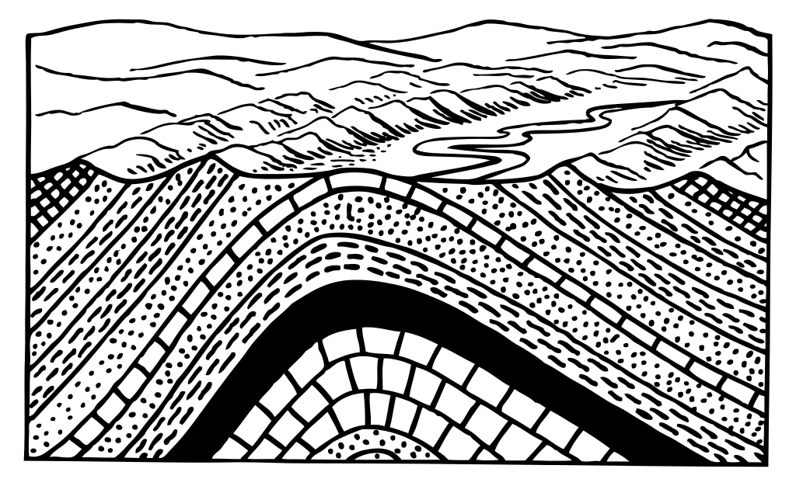

Slide 18
Елементи антиклінальної складки

Slide 20
– крило — бокова частина (схил) складки, де пласти мають односторонній нахил. У складці виділяють два крила.
– замок (склепіння) — зона перегину пластів, в якій крила змикаються. Це найбільш піднята частина пастки.
– перикліналь — ділянка складки, де пласти замикаються й переходять з одного крила на друге.
– кут складки γ — кут, утворений продовженими до перетину крилами;
– осьова поверхня (площина) — це уявна площина, що поділяє кут складки навпіл;
– шарнір — лінія перетину осьової поверхні складки з поверхнею будь–якого із пластів, зібраних в складку.
– вісь складки — це проекція шарніру складки на земну поверхню;
– ядро складки — внутрішня частина складки, що знаходиться між крилами і замком.

